Slide 1
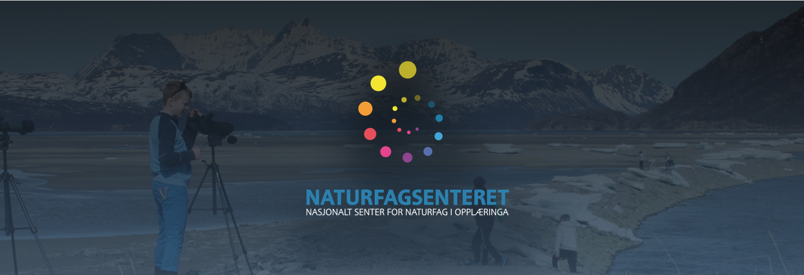
Teknologi og programmering Kursdag 2
11. november 2021
Liv Oddrun Voll og Maria Gaare Dahl

Slide 2
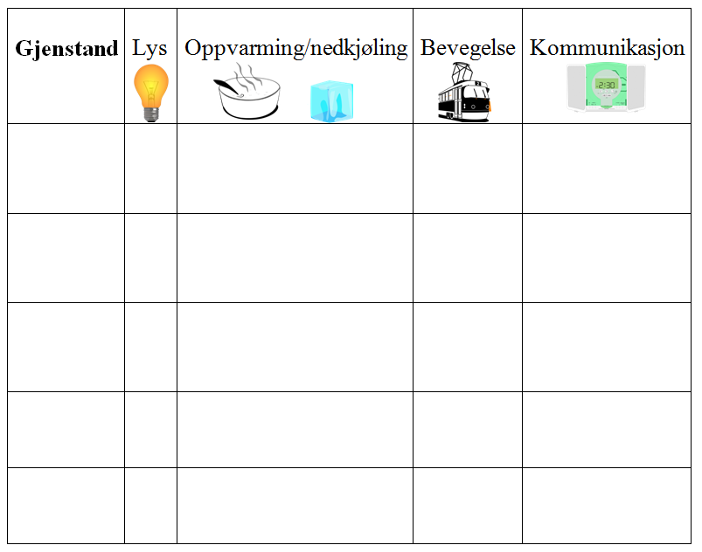

Slide 3
Det handler om energi:

Slide 4
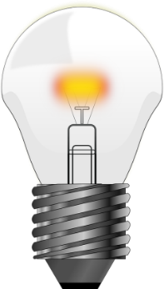
Lyspæra lyser fordi strømmen møter motstand i lyspæra.
Lærlingheftet side 2, rute 4.

Slide 5
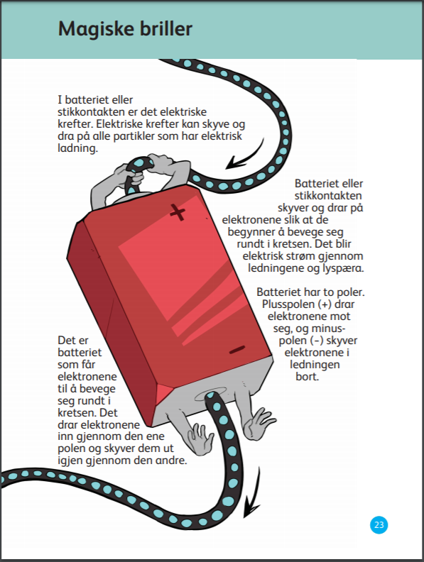
Elektriske krefter:

Slide 6
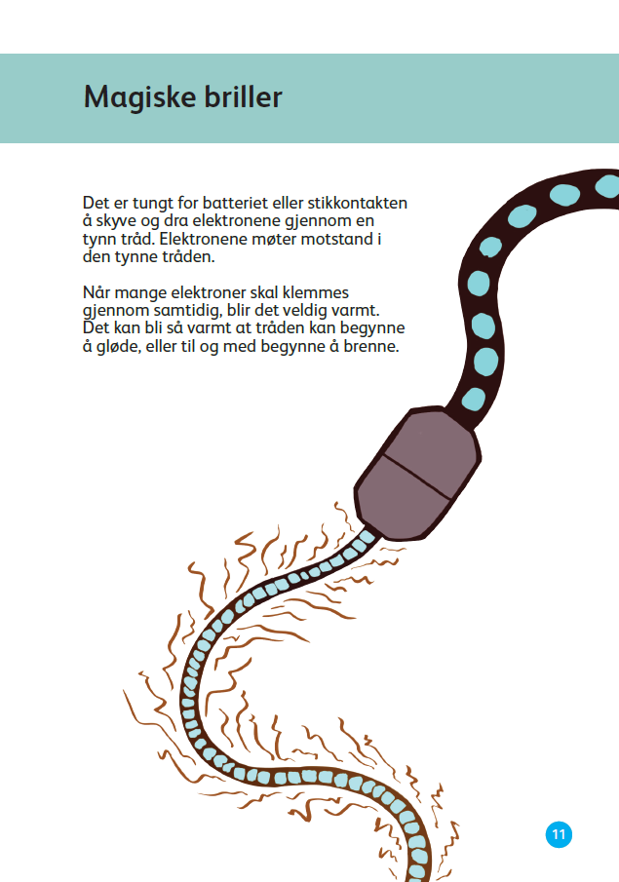
Side 11
Hvorfor blir det varmt når elektronene skyves og dras gjennom den tynne tråden?

Slide 7
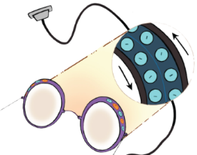
Strøm og motstand
Magiske briller:
Elektronene møter motstand i den tynne metalltråden.

Slide 8
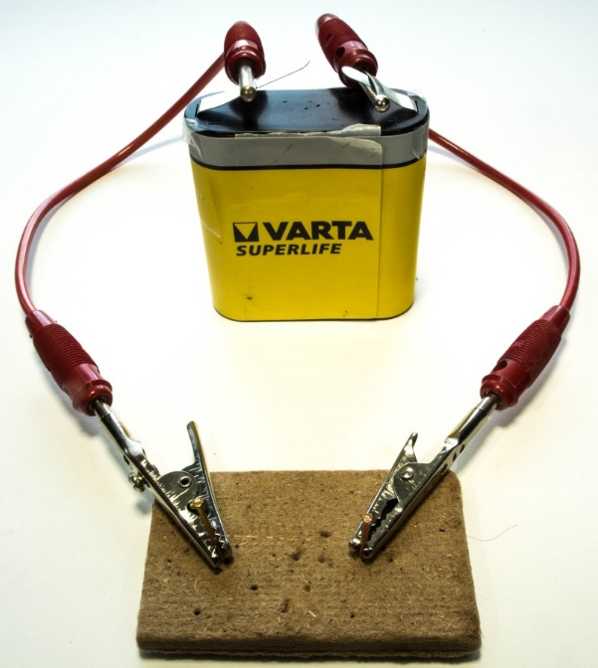
Strøm i tynn metalltråd
Hva skjedde i glødepæra?
Utstyr
Batteri.
Labledninger med krokodilleklemmer.
Isoporplate med stifter og metalltråd.
Foto: Petter Brodal

Slide 9
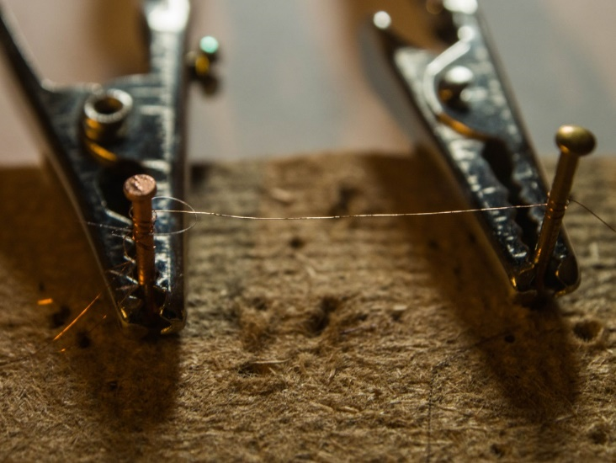
Fest metalltråden mellom de to stiftene.
Fest ledningene på batteriet.
Hold metallet på ledningene mot metalltråden.
Observer hva som skjer.
Begge foto:
Petter Brodal

Slide 10
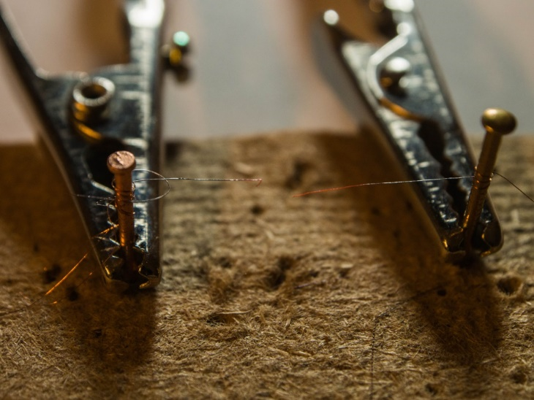
Hva observerte du?
Begge foto: Petter Brodal
Metalltråden ble varm og begynte å gløde.
Tråden røk i to.
Strømmen møtte motstand i den tynne metalltråden.

Slide 11
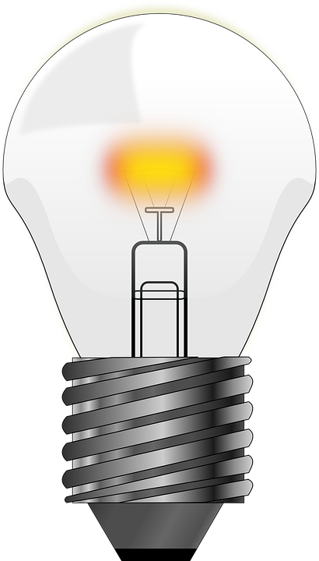
Strøm i tynn metalltråd får tråden til å gløde og lage lys.
Lærlingheftet side 2, rute 3.

Slide 12
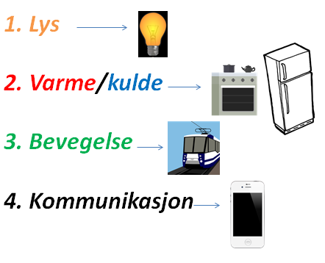
Notes:
Ungdomstrinn kan lage en elektromotor

Slide 13
Det handler om energi:
Men energi på feil sted er farlig!

Slide 14
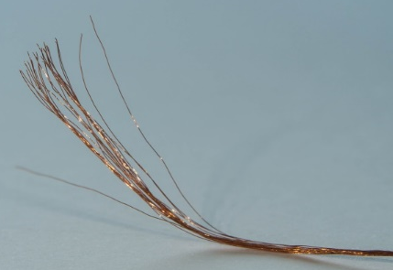
Foto: Petter Brodal
Strøm i for tynne ledninger kan føre til brann.
Lærlingheftet side 3, rute 5.

Slide 15
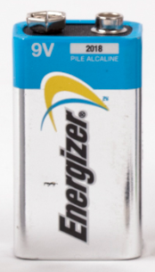
Det er viktig å tenke på sikkerhet rundt elektrisk strøm.
Det første elektrikere gjør før de begynner å jobbe, er å skru av strømmen.
Kan føre til brann.
Selv om det ikke er like mye strøm i vanlige batterier, er det viktig å tenke på sikkerhet.
Foto: Annica Thomsson
1. https://www.nrk.no/vestland/mista-nesten-huset-sitt-_-batteri-var-brannfelle-1.13886420
2. https://www.nrk.no/rogaland/batterier-kan-antenne-soppel-1.10919277
Notes:
http://www.dinside.no/bolig/hvilke-batterier-skal-brukes-til-hva/60960885

Slide 16
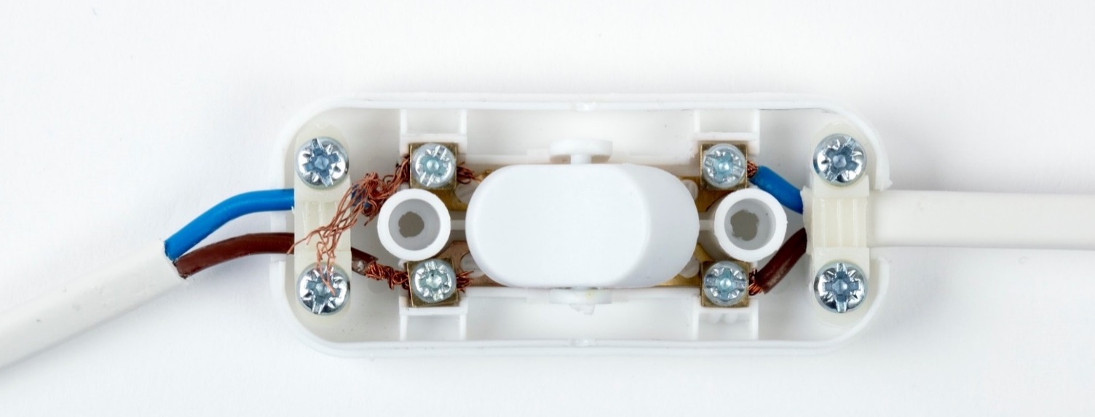
Elektrikere må passe på sikkerhet
Hvilken av pilene viser en god kobling?
Hvilken av pilene viser en dårlig kobling?
Hvorfor?
Foto: Annica Thomsson

Slide 17
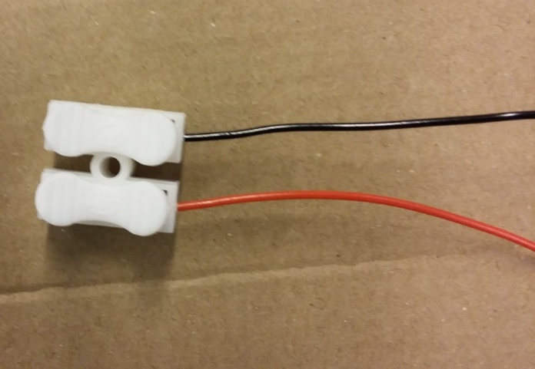
Hvilket av bildene viser en god kobling?
Hvilket av bildene viser en dårlig kobling?
Hvorfor?
Foto: Petter Brodal
Foto: Petter Brodal
God kobling. Plasten går helt inn i koblingsboksen.
Dårlig kobling. Metallet i de to ledningene kan komme i kontakt med hverandre.

Slide 18
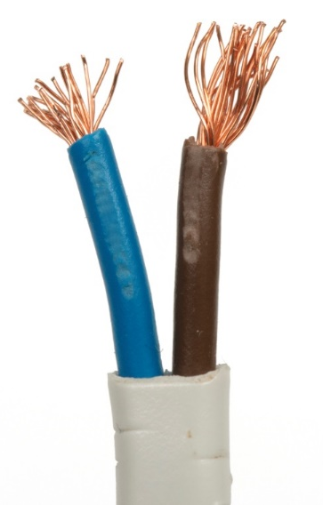
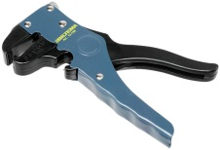
Ledningen må avisoleres nok til at metallet inni ledningen kan festes skikkelig.
Men den må ikke avisoleres for mye. Da kan metall fra ulike ledninger komme borti hverandre.
Foto: Annica Thomsson

Slide 19
Modell av koblingsboks - en forenkling
Ekte koblingsboks
Notes:
Bytte ut bilde av koblingsboks.

Slide 20
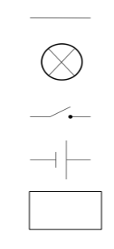
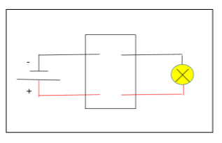
Koblingsoppgaver
Hva betyr symbolene?
Ledning
Lampe/lysdiode/LED
Bryter
Batteri
Koblingsboks
Notes:
Maria

Slide 21
Samarbeid to og to
Tips:
Ikke dytt ledningene for langt inn i koblingsboksen. Metallet i koblingsboksen skal klemme på metallet i ledningen (ikke plasten).
En fra hvert par henter utstyr:
Batteri
Tre koblingsbokser
Én lysdiode (to deler som kobles sammen)
Fem ledninger
En bryter
Del på avisoleringstenger og avbitertenger
Notes:
Maria
Kort oppsummering etterpå: Gikk det greit?

Slide 22
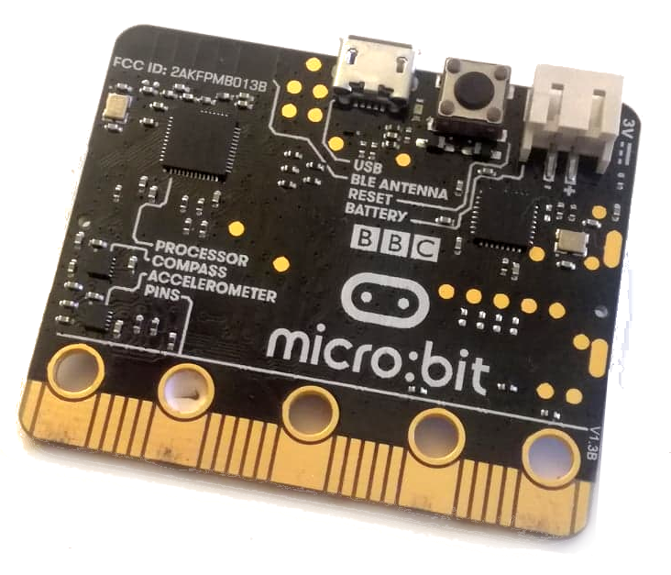
Kom i gang med
Notes:
Hva er en micro:bit? Hva kan den brukes til?
micro:bit er en mikrokontroller, en liten datamaskin som kan programmeres til å fungere sammen med knapper, motorer, sensorer, høgtalere, lysdioder, osv.

Slide 23
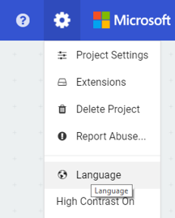

Slide 24
Lag ditt første program
Jobb i par:
En har ansvar for å lese manual
Den andre programmerer (senere skal dere bytte roller)
Følg instruksjonene på s. 3-4 i manualen

Slide 25
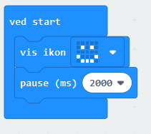
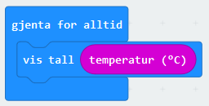
Hva gjør programmet?
Diskuter to eller tre sammen.
Notes:
Hva får programmet micro:bit-en til å gjøre, trinn for trinn.

Slide 26
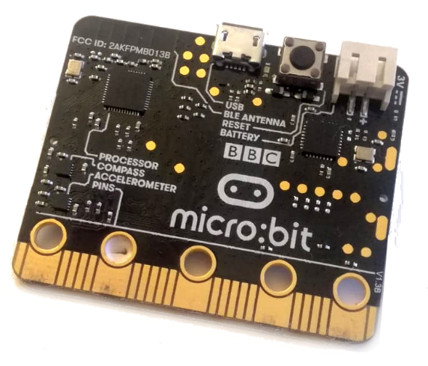
Innebygde sensorer for ulike funksjoner
Vi kan også koble på eksterne komponenter.
Lys
Temperatur
Bevegelse
Kommunikasjon
Notes:
Micro:bit har noen innebygde funksjoner som kan registrere lys, temperatur og bevegelse. Og den også kommunisere ved å sende signaler (annen micro:bit, display og eksterne komponenter). Koble på eksterne komponenter.
Lys
Temperatur (oppvarming/nedkjøling)
Bevegelse
Kommunikasjon
Hvilke av disse funksjonene er det vi har brukt til nå? (Temperatur, kommunikasjon. Lys? Bevegelse?).
Bevegelse, lys, kommunikasjon display og tråløs, temperatur—hvordan er det med kroppen?

Slide 27
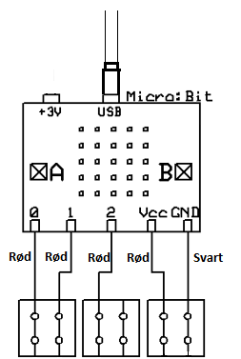
Klargjør micro:bit for flere oppgaver
En fra hvert par henter utstyr:
Fem skruer
Fem muttere
Fire røde ledninger (ca. 5-8 cm)
En svart ledning (ca. 5-8 cm)
Tre koblingsbokser

Slide 28
Slik følger dere manualen
En har ansvar for å lese manual. Den andre programmerer. Bytt rolle for hver oppgave.
Trenger du hjelp? Spør tre medelever før du spør lærer’n ☺
Når dere har laget et program, diskuter hva dere tror det får micro:bit-en til å gjøre før dere laster ned programmet.
Skriv ned spørsmål som dukker opp

Slide 29
Lykke til!

Slide 30
Undervise i programmering
Gjøre først – reflektere etterpå
Arbeide i par
Parene arbeider selvstendig med tilstrekkelige støttestrukturer
Lav inngang – stor takhøyde (LIST)

Slide 31
Oppgave 1a: En diode skrus av/på via knapp A på Micro:bit
Hva får programmet micro:bit-en til å gjøre?
Notes:
Hva får programmet microbiten til å gjøre?
Hva står sann/usann for.?
Hva betyr 1 og null? Samme funksjon som en bryter: 1 er på og 0 er av.

Slide 32
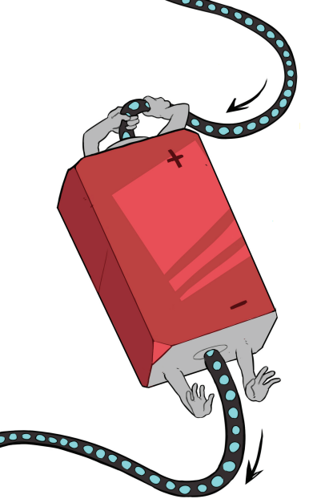
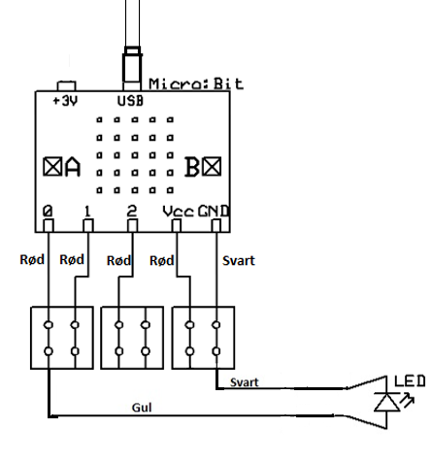
Oppgave 1a:
Hva skjer med elektronene i den elektriske kretsen når vi skrur på lysdioden?
Illustrasjon: Nina Myklebust
Notes:
Hva skjer i den elektriske kretsen? – Når vi skrur PÅ lysdioden ved å trykke på knapp A, begynner elektronene inni kretsen å bevege seg. Elektronene vandrer fra negativ til positiv pol. På micro-bit-en er ground den negative polen (minus), og P0 den positive polen (pluss). Den positive polen drar på elektronene, og den negative polen skyver på dem.
Når elektronene vandrer fra ground, gjennom lysdioden, og til P0 – lyser dioden.
(Flere porter hvis til å koble på flere komponenter.)

Slide 33
Oppgave 1b: Lysdioden skrus av/på via lyssensor i Micro:Bit, i stedet for knapp A
Hva får programmet micro:bit-en til å gjøre?
Notes:
Hva får programmet micro:bit-en til å gjøre, vi går gjennom blokken trinn for trinn.
Hvis lysnivået i rommet er høyere enn angitt verdi (f.eks. 128), slås lysdioden av. Hvis ikke, slås på.

Slide 34
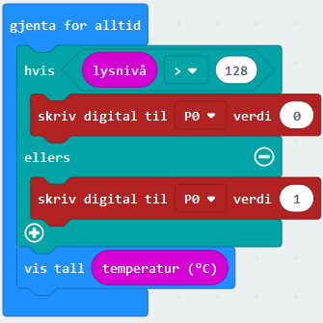
Oppgave 2a: Bruk innebygd temperatursensor i Micro:Bit for å vise innetemperatur på displayet.
Hva får programmet micro:bit-en til å gjøre?
Notes:
Hva får programmet micro:bit til å gjøre her, trinn for trinn?

Slide 35
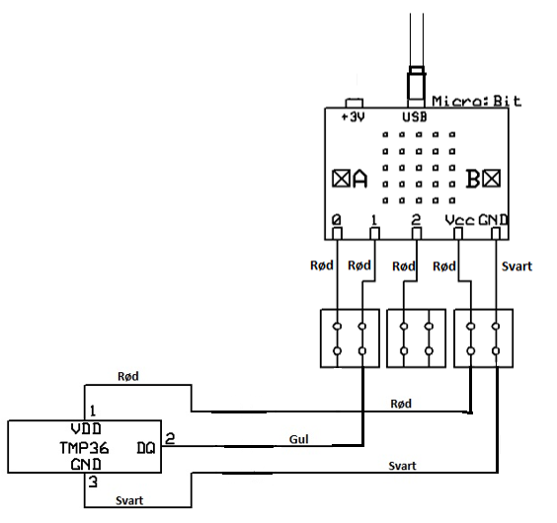
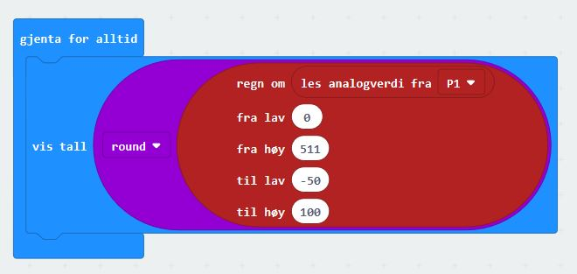
Oppgave 2b: Koble på en ekstern temperatursensor til micro:bit, i stedet for å bruke den innebygde.
Notes:
Suba:
(Holde den opp når vi forklarer.)
Vanligvis ville den gule vært i midten, men ikke alltid fargene stemmer – som i dette tilfellet. Men det er alltid den midterste ledningen som styrer sensoren. Ledningen til venstre, i dette tilfellet rød, er koblet til plusspolen. Ledningen til høyre, i dette tilfellet gul, er koblet til ground (minus). Hovedregel når fargene ikke alltid stemmer, slik som nå.
Her er programmet. Noen som vil forklare programmet trinn for trinn?

Slide 37
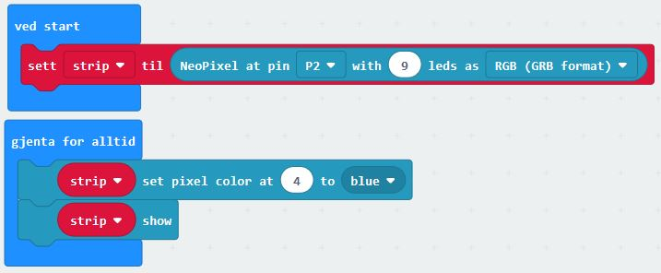
Oppgave 3a: Micro:bit med flere lysdioder (Neopixel)
Notes:
Hva skjer i programmet, trinn for trinn.
(RGB= rød, grønn, blå – kombinasjonen av disse kan balanseres og gi alle fargenyanser.)

Slide 38
I klasserommet:
Vanskelige begreper?
Samarbeide i par, bytte på roller (programmere / lese manual)
Samtale underveis (diskutere/forklare for hverandre)
Spør tre medelever før læreren
«Ti fingre i været» når læreren vil ha oppmerksomheten

Slide 39
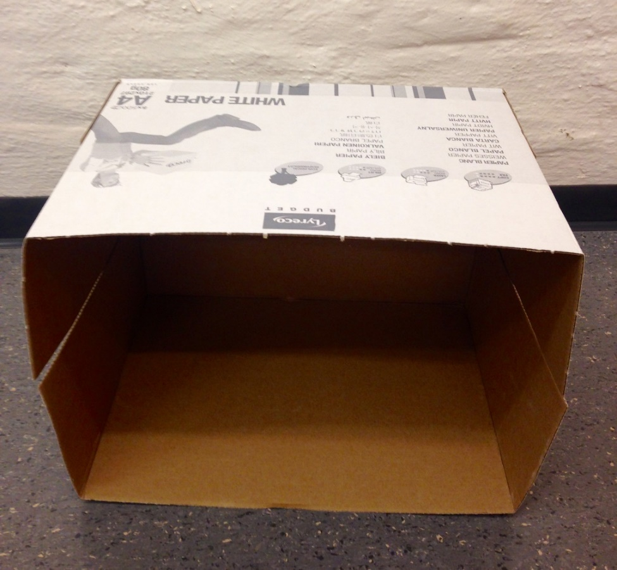
Til neste gang
Husk pappeske!
Planlegge når du vil gjennomføre opplegget i eget klasserom.

Slide 40
Takk for oss!
facebook.com/Naturfagsenteret naturfagsenteret.no/nyhetsbrev
Notes:
Maria

